Slide 1



Методи
Описване на
поведението на класа
Увод в ООП
Учителски екип
Обучение за ИТ кариера
https://it-kariera.mon.bg/e-learning/

Slide 2

Съдържание
Методи
Getter и Setter методи

Slide 3
Елементи на класа
Клас се дефинира чрез състояние и поведение
Полетата съхраняват състоянието
Методите описват поведението
class Dice {
int sides;
string type;
void Roll(){ … }
}
Полета
Метод

Slide 4
Методи
Те са изпълним код (алгоритъм), който променя състоянието
class Dice {
public int sides;
private Random rnd = new Random();
public int Roll()
{
int rollResult = rnd.Next(1, this.sides + 1);
return rollResult;
}
}
this сочи към тази инстанция

Slide 5
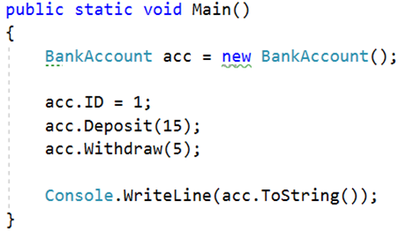
Задача: Getter-и и Setter-и
Създайте клас BankAccount
- == private
BankAccount
-id:int
-balance:double
Връщан тип
+setI:void
+Balance:double
+Deposit(double amount):void
+Withdraw(double amount):void
Предефинирайте
toString()
+ == public

Slide 6
Решение: Getter-и и Setter-и
private double balance;
public void Deposit(double amount)
{
this.balance += amount;
}
public void Withdraw(double amount)
{
this.balance -= amount;
}
public override string ToString()
{
return $"Account {this.id}, balance {this.balance}";
}

Slide 7
Задача за напреднали: Тестов клиент
Създайте тестов клиент за тестване на класа BankAccount
Поддържани команди:
  Create {Id}
  Deposit {Id} {Amount}
  Withdraw {Id} {Amount}
  Print {Id}
  End
Create 1
Create 1
Deposit 1 20
Withdraw 1 30
Withdraw 1 10
Print 1
End
Съществуваща сметка
Недостатъчен баланс
Account already exists
Insufficient balance
Account ID1, balance 10.00
.2f

Slide 8
Решение: Тестов клиент
var accounts = new Dictionary<int, BankAccount>();
string command;
while ((command = Console.ReadLine()) != "End")
{
var cmdArgs = command.Split();
var cmdType = cmdArgs[0];
switch (cmdType)
{
case "Create": Create(cmdArgs, accounts); break;
case "Deposit": Deposit(cmdArgs, accounts); break;
case "Withdraw": Withdraw(cmdArgs, accounts); break;
case "Print": Print(cmdArgs, accounts); break;
}
}

Slide 9
Решение: Тестов клиент (2)
// създаване на сметката
var id = int.Parse(cmdArgs[1]);
if (accounts.ContainsKey(id))
Console.WriteLine("Account already exists");
else
{
var acc = new BankAccount();
acc.ID = id;
accounts.Add(id, acc);
}
// TODO: разписване на останалите команди…

Slide 10

Какво научихме днес?
Методите описват
поведението на обектите
Методите може да
променят състоянието на
обектите или да го достъпват и анализират
Getter / setter методите са за достъп до
и промяна на полетата на обекта

Slide 11
Методи
https://it-kariera.mon.bg/e-learning/

Slide 12

Лиценз
Настоящият курс (слайдове, примери, видео, задачи и др.) се разпространяват под свободен лиценз "Creative Commons Attribution-NonCommercial-ShareAlike 4.0 International"
Благодарности: настоящият материал може да съдържа части от следните източници
  Книга "Основи на програмирането със C#" от Светлин Наков и колектив с лиценз CC-BY-SA

